Slide 1
臺灣
亞洲最佳創新合作夥伴
中華民國經濟部

Slide 2
簡報大綱
1. 為什麼選擇臺灣: 臺灣投資環境的優勢
2. 投資獎勵
3. 投資機會
4. 投資服務
5. 常見問題
2

Slide 3
為什麼選擇臺灣-臺灣投資環境的優勢
全球供應鏈的關鍵角色或樞紐
堅實的產業聚落
具有競爭力的研發能力
優秀的人力素質
完善的智慧財產權保護
世界排名 |  | 臺灣
最佳投資目的地/ 2019美國商業環境風險評估公司(BERI) 《投資環境風險評估報告》 |  | 4
經商便利度/世界銀行《2019年經商環境報告》 |  | 13
2018瑞士世界經濟論壇(WEF)「全球競爭力報告」 | 聚落發展狀況 | 2
 | 當地供應商數量 | 6
 | 當地供應商品質 | 21
3

Slide 4
1. 為什麼選擇臺灣-全球供應鏈的關鍵角色或樞紐
半導體
紡織
晶圓鑄造、IC封裝、IC測試、遮罩唯讀記憶體(Mask ROMs)、IC設計、動態隨機存取記憶體(DRAMs)
玻璃纖維、聚脂絲,、對苯二甲酸(PTA)、聚胺酯(PU)合成皮、尼龍纖維、功能性紡織品、碳纖維
顯示器
汽車零件
薄膜電晶體液晶顯示器面板(TFT-LCD Panels),有機發光二極體面板(OLED Panels)、可攜式導航設備(PNDs)
燈、保險桿、鈑金、後視鏡、橡膠/塑料零件、模具
電子零組件
金屬機械
醫療設備
電解銅箔、唯讀記憶光碟(CD-ROMs)、主機板、薄膜電晶體液晶顯示器面板(TFT-LCD Panels)、防鎖死剎車系統(ABS)、無線區域網路(WLANs)、IC 載板、發光二極版(LEDs)、印刷電路板
螺絲，螺母，錫鐵，電動機車，電動輪椅，機床，塑料機械，血糖機，隱形眼鏡，自行車
4

Slide 5
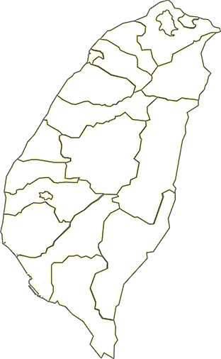
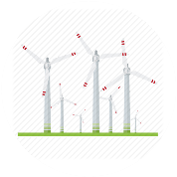
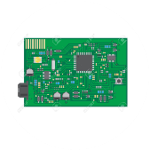
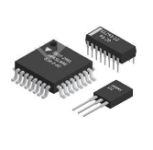
1. 為什麼選擇臺灣-堅實的產業聚落
IC 設計
數位內容產業
生技
南港軟體園區
新竹科學園區及附近工業區
IC 製造
光電
生技
彰化沿海產業園區
金屬製品
金屬表面處理
回收
綠能
半導體
光電
臺灣中部科學園區及附近工業區
生技
精密機械
石化
鋼鐵
金屬製程
精密機械
IC
高雄市周邊工業區
臺灣南部科學園區及附近工業區
光電
通訊
環境科技
光電
環境科技
車用零件
精密機械
5

Slide 6
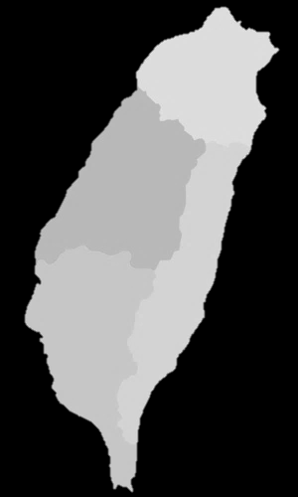
1. 為什麼選擇臺灣-具競爭力的研發能力
財團法人生物技術開發中心
工業技術研究院
財團法人紡織綜合研究所
財團法人車輛測試研究中心
財團法人資訊工業策進會
財團法人塑膠工業技術發展中心
金屬工業研究發展中心
中國生產力中心
6

Slide 7
1. 為什麼選擇臺灣-優秀的人力素質
人才
“2018 IMD 世界人才報告” 排名
臺灣排名亞洲第#4
教育評比排名世界第#2
學校重視科學教育排名世界第#12
勞工工作動力排名世界第#20
擁有大學以上學歷的人占總人口49%以上
研究人員占總勞動力的12.95％
國際評比 | 臺灣
高比例之高中以上程度的年輕族群(OECD經濟合作發展組織) | 2
每百萬人口的發明專利數量(美國專利局的統計數據) | 1
7

Slide 8
1. 為什麼選擇臺灣-完善的智慧財產權保護
專利法
完善的智慧財產權法規
商標法
著作權法
營業秘密法
智慧財產權警隊
追蹤資金流向
智慧財產權國際合作
智慧財產法院
8

Slide 9
1. 為什麼選擇臺灣-完善的智慧財產權保護
追蹤金流
臺北市廣告代理商業同業公會
(TAAA)
臺灣智慧財產權聯盟 (TIPA)
2017年簽署合作備忘錄
臺灣廣告主協會
(TAA)
TIPA提供TAAA和TAA侵權網站列表，希望企業自發性不投置廣告於侵權網站上，藉此阻斷侵權網站之金源，顯示我國在網站上零侵權廣告的成效。
Google已與智慧財產權所有者團體合作，例如 : 終止侵權清單上侵權網站的Google服務，並舉辦交流經驗分享活動等。
9

Slide 10
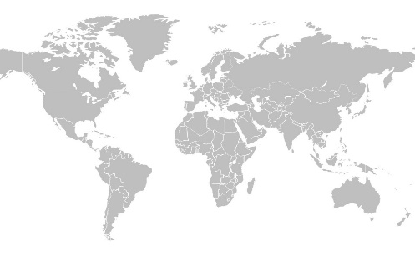
1. 為什麼選擇臺灣-完善的智慧財產權保護
韓國(KIPO 大韓民國專利廳)
智財權審判官意見交換
專利審查高速公路(PPH)
專利優先權證明文件電子交換(PDX)
日本 (JPO 日本特許廳)
智財權及商標審查/審判人員意見交換
專利審查高速公路(PPH)
專利優先權證明文件電子交換(PDX)
專利程序上生物材料寄存相互合作
歐盟(EUIPO 歐盟智慧財產局)
智慧財產權雙邊合作瞭解備忘錄
西班牙(SPTO西班牙專利商標局)
專利審查高速公路(PPH)
中國大陸(SIPO 中國國家智慧財產權局)
兩岸持續透過工作小組協調制度
智財權及商標審判官意見交換
波蘭(PPO 波蘭專利局)
專利審查高速公路(PPH)
加拿大(CIPO 加拿大智慧財產權辦公室)
專利審查高速公路(PPH)
英國(UKIPO 英國智慧財產權局)
專利程序上生物材料寄存相互合作
持續與歐盟和其他歐洲國家進行交流
視訊會議
工作小組
人員訪問
美國(USPTO美國專利商標局)
智財權及商標審判官意見交換
區域組織
WTO/TRIPS, APEC/IPEG
與新南向國家的智慧財產權合作
菲律賓(IPOPHL 菲律賓智慧局)
智慧財產權審判人員意見交換
印度 (CGPDT印度專利設計和商標管理總局)
智慧財產權審判人員意見交換
10

Slide 11
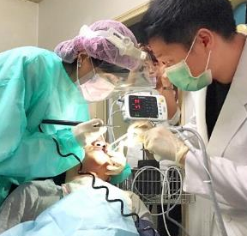
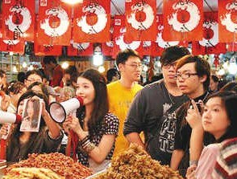
1. 為什麼選擇臺灣-外籍人士的首選
#亞洲第一, #世界第二 (2018「外派人士」調查)
世界第10
2018
「旅外人士圈內人」調查
(亞洲排名)
世界第1
2018
「旅外人士圈內人」調查
(世界排名)
生活品質
Life Quality
生活成本
Cost of Living
亞洲第1,
世界第2
工作條件
Working Conditions
1
2
健康與福利
Health
友善人民
亞洲第1,
世界第5
Friendly People
亞洲第1,
世界第5
11

Slide 12
投資獎勵
租稅優惠
研發補助
延攬全球人才激勵措施
園區優惠
12

Slide 13
營利事業
所得稅20%
2. 投資獎勵-租稅優惠
5G/智慧機械
投資金額可
抵扣營所稅
投資研發支出金額抵減營所稅
支付專利、
版權等費用
最高可達
5%
最高可達
15%
免除所得稅
13

Slide 14
2. 投資獎勵-租稅優惠
支持企業發展智慧機械/5G
企業支出金額在同一課稅年度內，合計達新臺幣100萬元以上，不逾10億元者：
得選擇在支出金額5%內，抵減當年度應納營利事業所得稅額；
或在支出金額3%限度內，從當年度起3年內抵減各年度應納營所稅額 。
14

Slide 15
2. 投資獎勵-研發補助
全球研發創新夥伴計畫
外國企業在臺灣設立研發中心的補助最高可達總支出的50％。
前瞻技術研發計畫
發展新前瞻技術者，最高可補助總開發資金的40％-50％。
15

Slide 16
2. 投資獎勵-延攬全球人才激勵措施
提供退休，健保及租稅優惠
鬆綁工作，簽證及居留規定
鬆綁對父母配偶及子女停居留規定
特定專業人士減稅3年
放寬健保納保限制
加強退休保障
四證合一之「就業金卡」
尋職簽證
發放外國自由藝術工作者工作許可
發放成年子女留臺個人工作許可
放寬配偶及子女申請永久居留規定
延長直系親屬探親停留期限
16

Slide 17
2. 投資獎勵-專區優惠
一般租稅優惠
1
2
零營業稅
貨物和勞務輸往國外
自課稅區採購的原料、燃料、物料、半製品、機器設備
進口免徵進口稅，貨物稅和營業稅
原料/燃料/材料/半製品/機器設備
自由貿易港區
科學園區
農業生物科技園區
免徵
菸酒稅
菸品健康福利捐
推廣貿易服務費、商港服務費
研發補助
最高可達1,000萬元新臺幣
所申請研究發展計畫經費總額之50％
最高補助研究發展經費總額之50%，並以新臺幣100萬元為上限。
供農業所需，且無加工製造型態之用電可申辦農業動力用電，享基本電費減免及用電免徵營業稅之優惠。
17

Slide 18
投資機會
5 + 2 創新產業
亞洲•矽谷
智慧機械
生技醫藥
綠能科技
國防產業
循環經濟
新農業
18

Slide 19
3. 投資機會-亞洲•矽谷| 2025 物聯網願景
創業entrepreneur
協助鏈結國際市場
充裕新創早期資金
完備新創法規環境
活絡創新人才
產值 1,520 – 3,140 億
附加價值 630 – 800 億
年度 GDP 0.9 – 1.7 %
推動物聯網創新研發
完善創新創業生態系
新創事業成功或研發中心數
成立國際級系統整合公司數
世界級跨國公司在臺投資數
物聯網產值占全球
建立虛擬學院數
5%
2
1
100
3
19

Slide 20
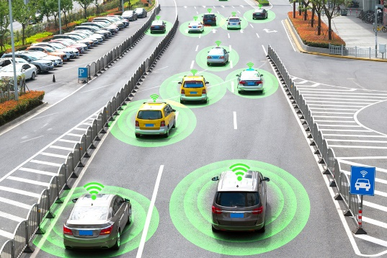
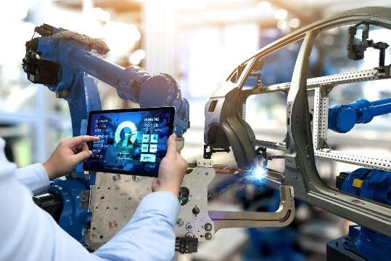
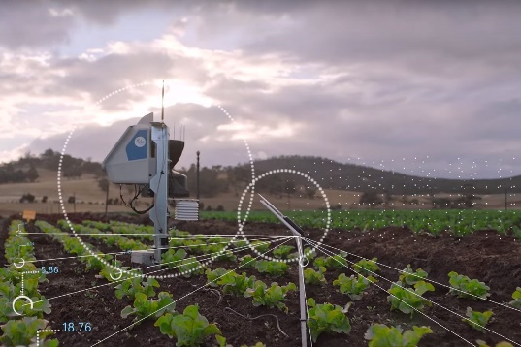
3. 投資機會-亞洲•矽谷| IoT 商機
智慧交通
智慧家居
智慧製造
智慧醫療
智慧路燈及智慧路邊停車解決方案
老舊建築物及公有建築物智慧化
發展工業4.0國家隊以實現技術獨立
智慧醫療保健平台和智慧醫療解決方案
智慧農業
智慧商業
智慧物流
智慧電網與環境監測
無人機監控與物聯網農業技術
智慧零售及智慧商業社區
智慧冷鏈物流管理
20

Slide 21
3. 投資機會-亞洲•矽谷| 成功案例
微軟 在臺灣建立物聯網創新中心、AI研發中心，並與臺灣合作夥伴組成國際團隊，以強化產業全球競爭力。
美光科技公司 積極投資臺灣的DRAM、晶圓廠和其他技術開發，為臺灣半導體業帶來了合作和技術新機遇，並為AI和自駕車的發展提供支持。
21

Slide 22
3. 投資機會-智慧機械| 能力與願景
工具機及相關零組件
汽車及汽車零件
手工具
世界第七大製造商
世界第四大出口商
全球產量的25％
全球產量的50％
世界第二大出口商
航太產業
木工機械
光電面板
軍事級製造商
世界第四大出口商
世界第二大規模
工業機械智慧化
智慧機械產業化
資源平台
滿足前瞻工業需求
全球擴張
研發聚落
培養跨界人才
國際合作與併購
擴大海外市場出口拓銷
航空航太
智慧機器人
精密醫療機械加工
資通訊技術設備
22

Slide 23
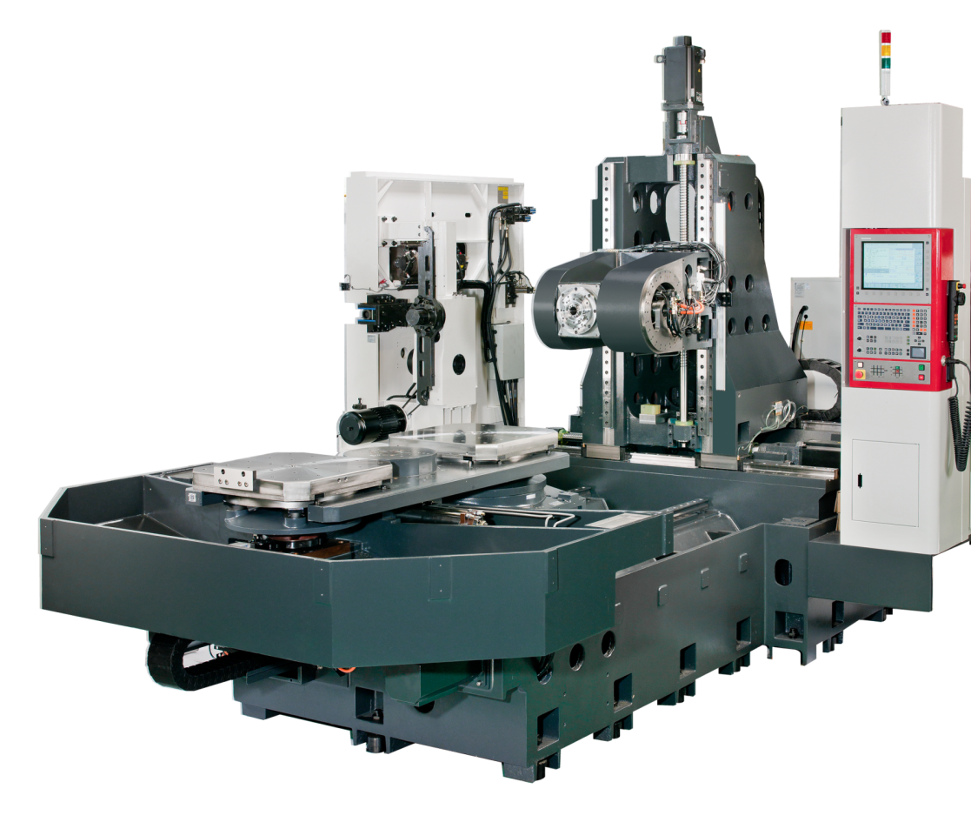
3. 投資機會-智慧機械| 台灣供應鏈
主軸
羅翌科技、普森精密主軸,、旭泰精密機械
馬達 / 驅動
軸承
東培軸承、Crocodile、 上銀科技
直線導軌
上銀科技、銀泰科技
工具機
長茂科技、銓寶工業,、耐久切削工具、丸榮機械
滾珠螺桿
上銀科技、銀泰科技
控制器
寶元數控、新代科技、台達電子
刀庫系統
德大,、臻賞工業、吉輔
轉台/轉盤
旭陽國際精機、寶嘉誠、潭興精工
伸縮護罩
台灣引興、尚園科技
智慧與機械加工技術
轉鑰系統
東台精機、台中精機、東碩資訊、 永宏電機
機械電子
東台精機、百德機械、 友嘉實業、崴立機電
鈑金
台灣引興
鑄件
穎杰鑄造、源潤豐鑄造、台中精機
機械加工
東台精機、台中精機、百德機械、崴立機電、協鴻工業
診斷
東台精機、百德機械、崴立機電、協鴻工業
油壓裝置
彰化振榮油機、中日流體傳動
23

Slide 24
3. 投資機會-智慧機械| 商機
前瞻技術
核心組件/設備
整合式解決方案
數位仿真與分析
產品生命週期管理
大數據分析
機器學習
人工智慧（AI）
智慧型感測器
工業用與服務型機器人
半導體前端處理製程及先進封裝
3D列印
航太工具機及先進控制器
智慧工廠整合解決方案
24

Slide 25
3. 投資機會-智慧機械| 成功案例
2017年8月，臺中市政府與工業技術研究院、精密機械研究發展中心與美國Rockwell Automation(洛克威爾自動化)簽署備忘錄，共同推動智慧機械技術的研發和培訓。
德國Siemens(西門子)是臺灣重要創新合作夥伴，合作領域涵蓋半導體至綠色能源產業。
Siemens提供完整的解決方案，持續支持臺灣的工業4.0/智慧機械產業計畫。
25

Slide 26
3. 投資機會-生技醫藥| 2025年亞洲軸心
扶植新藥於國外上市
扶植健康服務旗艦品牌
US$ 330
20
80
10
億產值
促成高值醫材於國外上市
推動特色重點產業
連結國際市場資源
發展利基精準醫學
發展國際級特色診所聚落
推動健康福祉產業
全球布局
新南向政策
完善生態體系
整合創新集聚落
強化六大構面提升創新效能，即人才、資金、選題、智財、法規、資源
加速藥品開發，並藉由整合地方特色醫療設備與產業聚落，促進產業產值成長
26

Slide 27
3. 投資機會-生技醫藥| 商機
處方藥
在全球人口老齡化和新治療方法的推動下，預估2021年全球藥品市場將達到1.5兆新臺幣。
醫療器材
預估2019年全球醫療設備市場將達到3,891億美元規模，其中北美/南美，西歐和亞太地區為全球前三大市場。
27

Slide 28
3. 投資機會-生技醫藥| 成功案例
AstraZeneca(阿斯特捷利康)宣布與臺灣醫院共同針對臺灣常見疾病，如哮喘和糖尿病等議題，啟動創新合作預防項目。
2018年9月，AstraZeneca宣布在臺灣投資新臺幣10億元，包括開發用於卵巢癌、肺癌等之新藥，以及人才培訓計畫。
28

Slide 29
3. 投資機會-綠能 | 發展策略
至2025年，綠色能源將達到20％
 | 2016 | 2025
再生能源 | 5% | 20%
核能 | 12% | 0%
煤 | 45.4% | 30%
燃氣 | 32.4% | 50%
創能
節能
儲能
系統整合
風能 (4.2GW)、太陽能(20GW)、生質能、地熱能
發展項目包含高效率馬達變頻與系統優化、工業製程廢熱發電、工業製程改善、綠建築材料等
燃料電池、家用/企業/電網儲能系統
智慧電表、智慧電網技術產業、能源服務業
29

Slide 30
3. 投資機會-綠能 | 商機
成功項目
太陽光電商機=1.2兆新臺幣
太陽光電2025年累積裝置容量達20 GW 包括對太陽光電模組廠和大型（> 10MW）太陽光電系統工程技術的投資
+
GeoSea
台灣國際造船
風力發電商機 =新臺幣6,135億元
2025年累計設置容量目標4.2 GW 包括離岸風電發電機零件製造，航海工程項目和第三方驗證中心
+
哥本哈根基礎建設基金(CIP)
世紀離岸風電
30

Slide 31
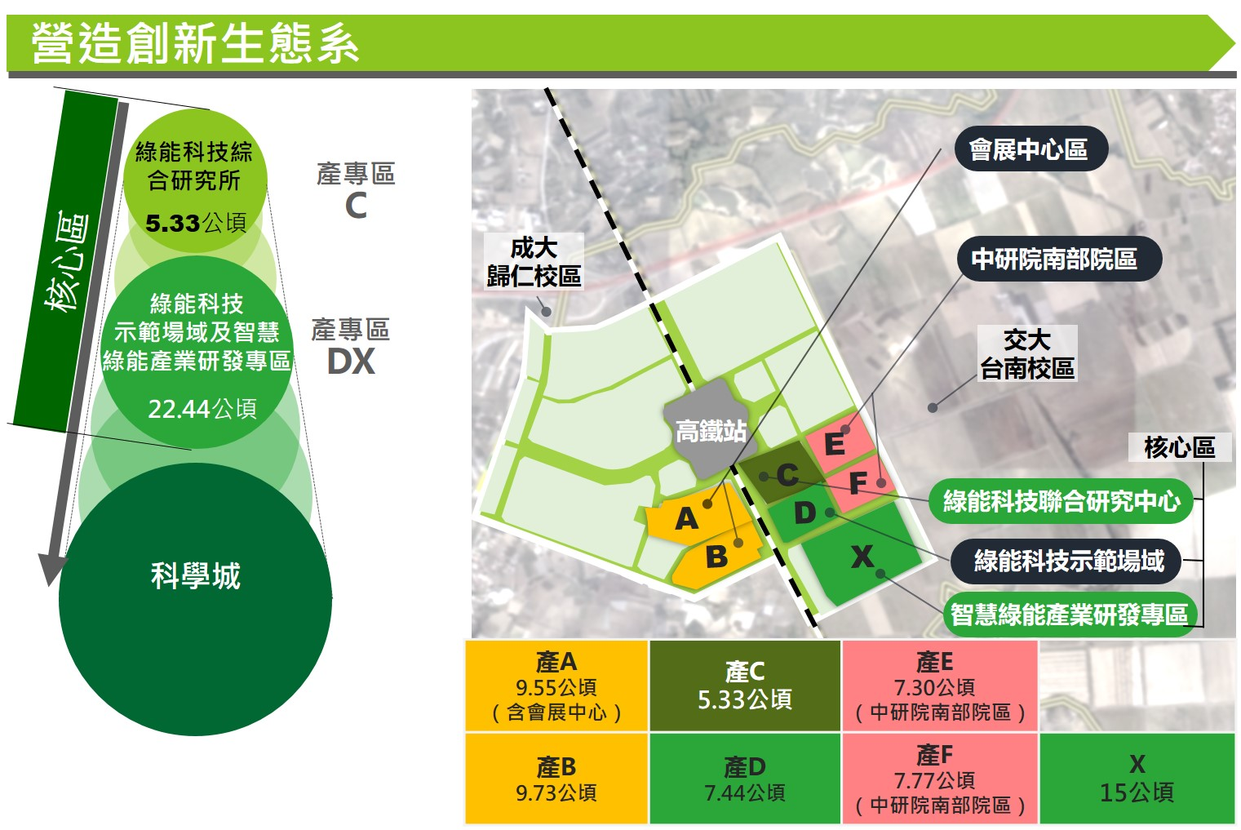
3. 投資機會-綠能 |沙崙智慧綠能科學城
核心區域
31

Slide 32
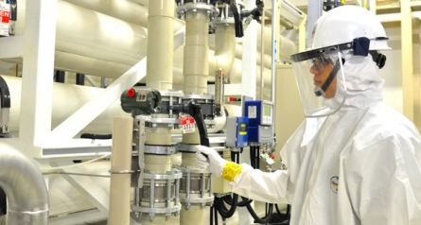
3. 投資機會-循環經濟| 機會
調查
生產
配送
消費
廢棄
高價值和新綠能材料
回收
US$33
億
投資
US$100
億
產值
US$400 億
相關產值
6,000 公斤 / 月
稀土處置
很少被處理和收集
35種高價值新材料
20種新綠能材料
臺灣在回收工業廢料和普通廢料方面居世界首位
回收的塑膠瓶，咖啡渣等可以成為布料的原料
YouBike 騎乘人次破億
咖啡渣製成紡織品
台積電回收率95%
衣服使用再生原料製作
32

Slide 33
投資服務
單一窗口及客製化服務
33

Slide 34
4. 投資服務-單一窗口及客製化服務
投資者
諮詢/研發/產業合作/新產品開發
提供投資者土地資訊
產業推廣辦公室
土地取得
招商中心
法律/會計/稅法/環境保護/工程
排除土地、水、電、行政程序等的投資障礙
投資審議委員會
委員由20個政府部會所組成
專業顧問
地方政府
投資業務處
全球24重點駐外館處
34

Slide 35
4. 投資服務-單一窗口及客製化服務
投資設立
(投資中)
投資評估
(投資前)
投資營運
(投資後)
拜訪具投資潛力之企業
通過跨部門會議排除投資障礙
專注於重點產業和國家
推介臺灣的投資機會
提供客製化投資訊息
拜會外商掌握投資後運作情形
排除投資障礙
洽推在臺增資或新投資項目
35

Slide 36
常見問題
投資評估
禁止或限制哪些行業在臺灣投資？
申請投資流程為何？
臺灣的人力成本概況為何？
臺灣的電力成本概況為何？
臺灣的用水成本概況為何？
外國投資者如何在臺取得土地？
投資期間
外國投資者如何申請在臺灣成立公司？
投資後運作
臺灣已經制定了那些適用於外商投資的所得稅法規？
已與臺灣簽訂避免雙重課稅協定的國家為何？
36

Slide 37
5.常見問題-投資評估
1)禁止或限制哪些行業在臺灣投資？
禁止投資者投資以下行業：
可能對國家安全、公共秩序、良好風俗習慣或國家健康產生負面影響的行業
法律禁止的行業。
申請投資受法律限制的行業的投資者，應獲得負責該產業的主管當局的批准或同意。
(禁止和限制行業的詳細列表，請參閱附錄)
37

Slide 38
5.常見問題-投資評估
2)申請投資流程為何?
38

Slide 39
5.常見問題-投資評估
3)臺灣的人力成本概況為何?
2018年外商主要投資的五大行業平均月平均工資
(單位: 新臺幣)
 | 製造業 |  | 批發零售 | 通訊電信 |  | 金融保險 | 不動產
 |  | 電子零件製造業 |  | 電信通訊 | 資訊服務
總計 | 38,279 | 44,124 | 40,146 | 63,927 | 65,750 | 61,288 | 40,490
主管及監督人員 | 74,895 | 92,215 | 73,446 | 108,906 | 90,904 | 111,197 | 60,780
專業人員 | 57,735 | 61,392 | 52,086 | 69,375 | 71,820 | 67,600 | 52,965
技術員及助理專業人員 | 39,588 | 40,523 | 38,543 | 63,445 | 50,503 | 55,222 | 39,548
事務支援人員 | 31,986 | 37,510 | 31,831 | 49,328 | 41,795 | 47,810 | 33,134
服務及銷售工作人員 | 33,280 | 32,634 | 28,766 | 42,599 | 45,315 | 44,059 | 35,650
技藝、機械設備操作及組裝人員 | 30,353 | 33,126 | 33,298 | 68,944 | 42,652 | 45,052 | 42,043
基層技術工及勞力工 | 24,582 | 25,893 | 27,912 | － | － | 32,809 | 24,748
資料來源 : 勞動部(https://www.mol.gov.tw/)職類別薪資調查
39

Slide 40
5.常見問題-投資評估
4)臺灣的電力成本概況為何?
高壓（11.4kV, 22.8kV）
單位: 新臺幣
分類 |  |  |  |  | 夏月 (6/1至 9/30) | 非夏月 (夏月以外時間)
基本電費 | 經常契約 |  |  | 每瓩每月 | 223.60 | 166.90
流動電費 | 週一到週五 | 尖峰時間 | 07:30~22:30 | 每 度 | 3.29 | 3.17
 |  | 離峰時間 | 00:00~07:30 22:30~24:00 |  | 1.41 | 1.31
特高壓（69kV, 161kV, 345kV）
單位 : 新臺幣
分類 |  |  |  |  | 夏月 (6/1至 9/30) | 非夏月 (夏月以外時間)
基本電費 | 經常契約 |  |  | 每瓩每月 | 217.30 | 160.60
流動電費 | 週一到週五 | 尖峰時間 | 07:30~22:30 | 每 度 | 3.26 | 3.13
 |  | 離峰時間 | 00:00~07:30 22:30~24:00 |  | 1.37 | 1.25
註：有關週六，週日和離峰日以及其他日期時間表的電價，詳見https://www.taipower.com.tw/tc/page.aspx?mid=238
資料來源：台灣電力公司。
40

Slide 41
為了臺灣能源安全 :
能源多元化、自主供應與低碳
提升節能效率
智慧系統整合
協助重大投資案進行製程能源管理。
導入綠能科技以提升能源使用效率。
強化電量使用管理措施，如依照時間區分離峰尖峰用電使用費率。
推廣使用天然氣，並架設天然氣接收站、輸送及儲存設施。
擴大可再生能源建置規模，強化綠色能源發展誘因。
建置智慧電表、優化區域輸配電系統效能，並結合物聯網與ICT技術發展智慧能源系統整合
確保臺灣能源供應穩定和安全，將有助於區域能源的供需平衡。
STEP 3
41

Slide 42
5.常見問題-投資評估
5)臺灣的用水成本概況為何?
A.基本水費 (每戶每月)
為支付給水務局的費用，以進行水資源的硬體設備維護，如水之管線維修、更新、折舊等相關費用。這部分的收費多寡是以水表口徑大小為依據，與用水量無關。
水表口徑(mm,毫米) | 13 | 20 | 25 | 40 | 50 | 75 | 100 | 150 | 200 | 250 | 300<
基本費(元/月) | 17 | 68 | 126 | 374 | 680 | 1,836 | 3,638 | 10,098 | 20,060 | 35,428 | 55,590
B.用水量級別及累進計費價格表(每戶每月)
以下費用為累進制，依據用水多寡而有所不同。
用水量級別 | 一 | 二 | 三 | 四 | 五
用水量(立方公尺) | 1~20 | 21~60 | 61~200 | 201~1,000 | 1,001以上
每立方公尺單價(元) | 5.0 | 6.7 | 8.5 | 14.0 | 20.0
累進差額(元) | - | 34.0 | 142.0 | 1,242.0 | 7,242.0
42

Slide 43
5.常見問題-投資評估
6)外國投資者如何在臺取得土地？
在土地廠辦取得方面，經濟部將協尋土地供給資訊，強化媒合服務，包括政府部門開發之各類型園區內可供出租售用地資訊；或轉請縣市政府、中華民國不動產仲介經紀及商業同業公會全國聯合會等單位，協尋合宜用地，藉以提供廠商多元土地資訊媒合管道。服務流程如右圖：
資料來源 : 投資臺灣入口網 https://investtaiwan.nat.gov.tw/showPage?lang=cht&search=serviceCenter_06
43

Slide 44
5.常見問題-投資設立
1)外國投資者如何申請在臺灣成立公司?
註：實線方框表示所有應用程序所需的步驟，虛線方框表示在某些情況下所需的程序，具體取決於業務的性質。
44

Slide 45
5.常見問題-投資營運
1)臺灣已經制定了那些適用於外商投資的所得稅法規？
臺灣稅收要點
 | 稅務類別 |  | 稅法規定
企業 | 公司所得稅 (CIT) |  | 20%
 | 未分配盈餘稅(SUE) |  | 5%
 | 外資獲配股利或盈餘之扣繳率 (非居住者股東之股利所得扣繳率) Withholding tax (WHT) rate on dividend distributed to non-resident shareholders |  | 21% 已簽署全面所得稅協定的國家稅率上限為10%
個人 | 綜合所得稅(IIT) |  | 上限 40%
 | 扣抵和免除 | 標準扣除額 | NT$120,000
 |  | 薪資所得特別扣除額 | NT$200,000
 |  | 幼兒學前特別扣除額 | NT$120,000
財政部稅務入口網 https://www.etax.nat.gov.tw/etwmain/?orgId=FDC
45

Slide 46
5.常見問題-投資營運
2)已與臺灣簽訂避免雙重課稅協定的國家為何？
截至2019年5月3日，臺灣已與32國簽署避免雙重課稅協定並生效，詳列如下：
亞洲：印度、印尼、以色列、日本、馬來西亞、新加坡、泰國、越南
大洋洲：澳大利亞、紐西蘭、吉里巴斯
歐洲：奧地利、比利時、丹麥、法國，德國、匈牙利、意大利、盧森堡、 馬其頓、荷蘭、波蘭、斯洛伐克、瑞典、英國、瑞士
非洲：甘比亞，塞內加爾，南非，史瓦帝尼
美洲：加拿大, 巴拉圭
有關協定的詳細資訊，請參閱財政部網站。
46

Slide 47
單一投資窗口
確保過程順利
https://investtaiwan.nat.gov.tw
47
47

Slide 48
附錄 :僑外投資負面表列—禁止及限制僑外人投資業別項目
(2013年6月17日修改)
1.禁止僑外人投資業別
中類編號 | 中類業別 | 細類業別 | 項目 | 目的事業主管機關 | 備註
18 | 化學材料製造業 | 1810 基本化學材料製造業 | 軍用之硝化甘油製造（屬供火炸藥柱涉及公共安全等硝化甘油者） | 國防部
 |  |  | 水銀法鹼氯 | 經濟部 | 國民待遇
 |  |  | 聯合國禁止化學武器公約列管化學物質甲類化學品者 | 經濟部 國防部 | 國民待遇
 |  |  | CFC、海龍、三氯乙烷、四氯化碳 | 行政院環 境保護署 | 國民待遇
19 | 化學製品製造業 | 1990 其他化學製品製造業 | 軍用之火藥引信、導火劑、雷汞 | 國防部
24 | 基本金屬製造業 | 2499 未分類其他基本金屬製造業 | 金屬鎘冶煉工業 | 經濟部 | 國民待遇
29 | 機械設備製造業 | 2939 其他通用機械設備製造業 | 軍用之火器、武器製造、 槍械修理、彈藥、射控（不含軍用航空器） | 國防部
49 | 陸上運輸業 | 4931 公共汽車客運業 | 含市區汽車客運、公路汽車客運 | 交通部 | 華僑不禁止
 |  | 4932 計程車客運業
 |  | 4939 其他汽車客運業 | 遊覽車客運業
54 | 郵政及快遞業 | 5410 郵政業 |  | 交通部 | 國民待遇
48

Slide 49
附錄 :僑外投資負面表列—禁止及限制僑外人投資業別項目
(2013年6月17日修改)
1.禁止僑外人投資業別
中類編號 | 中類業別 | 細類業別 | 項目 | 目的事業主管機關 | 備註
60 | 傳播及節目播送業 | 6010 廣播業 | 無線廣播業 無線電視業 | 國家通訊傳播委員會
 |  | 6021 電視傳播業
 |  | 6022 有線及其他付費節目播送業
64 | 金融中介業 | 6415 郵政儲金匯兌業 |  | 交通部 金融監督管 理委員會 | 國民待遇
69 | 法律及會計服務業 | 6919 其他法律服務業 | 民間公證人服務 | 司法院 | 華僑不禁止
93 | 運動、娛樂及休閒服務業 | 9323 特殊娛樂業 |  | 經濟部
49

Slide 50
附錄 :僑外投資負面表列—禁止及限制僑外人投資業別項目
(2013年6月17日修改)
2.限制僑外人投資業別
中類編號 | 中類業別 | 細類業別 | 項目 | 目的事業主管機關 | 備註
01 | 農、牧業 | 0111 稻作栽培業 |  | 行政院農業委員會
 |  | 0112 雜糧栽培業 |  | 行政院農業委員會
 |  | 0113 特用作物栽培業 |  | 行政院農業委員會
 |  | 0114 蔬菜栽培業 |  | 行政院農業委員會
 |  | 0116 食用菌菇類栽培業 |  | 行政院農業委員會
 |  | 0119 其他農作物栽培業 |  | 行政院農業委員會
 |  | 0121 牛飼育業 |  | 行政院農業委員會
 |  | 0122 豬飼育業 | 種豬飼育 | 行政院農業委員會
 |  | 0123 雞飼育業 | 種雞飼育 | 行政院農業委員會
 |  | 0124 鴨飼育業 | 種鴨飼育 | 行政院農業委員會
 |  | 0129 其他畜牧業 |  | 行政院農業委員會
50

Slide 51
附錄 :僑外投資負面表列—禁止及限制僑外人投資業別項目
(2013年6月17日修改)
2.限制僑外人投資業別
中類編號 | 中類業別 | 細類業別 | 項目 | 目的事業主管機關 | 備註
02 | 林業 |  |  | 行政院農業委員會 | 華僑不受限制
03 | 漁業 |  |  | 行政院農業委員會
10 | 菸草製造業 |  |  | 財政部 | 國民待遇
18 | 化學材料製造業 | 1810 基本化學材料製造業 | 硝化甘油製造（不屬供火炸藥柱涉及公共安全等硝化甘油者） | 國防部
27 | 電腦、電子產品及光學製品製造業 |  | 軍事儀器設備 | 國防部
31 | 其他運輸工具及其零件製造業 | 3190 未分類其他運輸工具及其零件製造業 | 軍用航空器製造、修配 | 國防部 經濟部
33 | 其他製造業 | 3399 其他未分類製造業 | 象牙加工 | 農委會 | 國民待遇
35 | 電力及燃氣供應業 | 3510 電力供應業 | 輸電業、配電業 | 經濟部
 |  | 3520 氣體燃料供應業 | 導管供應氣體燃料業 | 經濟部
36 | 用水供應業 | 3600 用水供應業 | 自來水事業 | 經濟部
50 | 水上運輸業 | 5010 海洋水運業 | 船舶運送、船舶出租 | 交通部 | 華僑不受限制
 |  | 5020 內河及湖泊水運業
51

Slide 52
附錄 :僑外投資負面表列—禁止及限制僑外人投資業別項目
(2013年6月17日修改)
2.限制僑外人投資業別
中類編號 | 中類業別 | 細類業別 | 項目 | 目的事業主管機關 | 備註
51 | 航空運輸業 | 5100 航空運輸業 |  | 交通部 | 華僑不受限制
52 | 運輸輔助業 | 5260 航空運輸輔助業 | 航空站地勤、空廚業者 | 交通部 | 一、華僑不受限制。 二、因條約或協定另有規定者 不 受 限制。
60 | 傳播及節目播送業 | 6010 廣播業 | 有線廣播電視系統經營、衛星 廣播電視事業 | 國家通訊傳 播委員會
 |  | 6021 電視傳播業
 |  | 6022 有線及其他付費節目播 送業
61 | 電信業 | 6100 電信業 | 第一類電信事業 | 國家通訊傳 播委員會
69 | 法律及會計服務業 | 6912 地政士事務服務業 | 土地登記專業代理服務 | 內政部
備註：1.社會保險業、學校、醫院等性質為公益法人，非營利事業，爰不列入僑外投資負面表列。
2.本表行業分類方式係依據行政院一百年三月一日實施之「中華民國行業標準分類(第九次修訂)」。
52

